Slide 1

Rasseversammlung 2020
Spezialpferderassen, Kaltblutrassen, Criollo, Paso Rassen, Friesenpferd, Tinker,
Bayerischer Zuchtverband für Kleinpferde und
Spezialpferderassen e.V.
Beatrice Zimmermann
Bayerische Landesanstalt für Landwirtschaft
Institut für Tierzucht

Slide 2
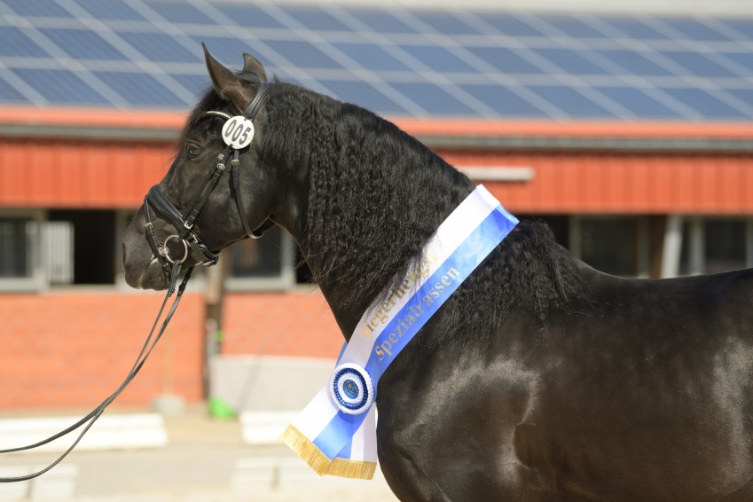
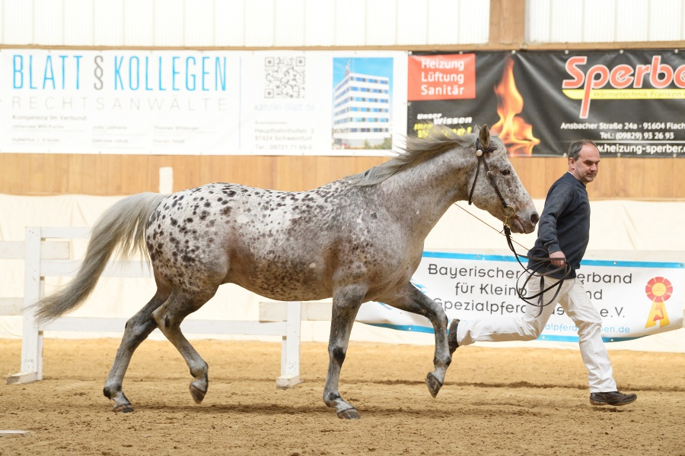
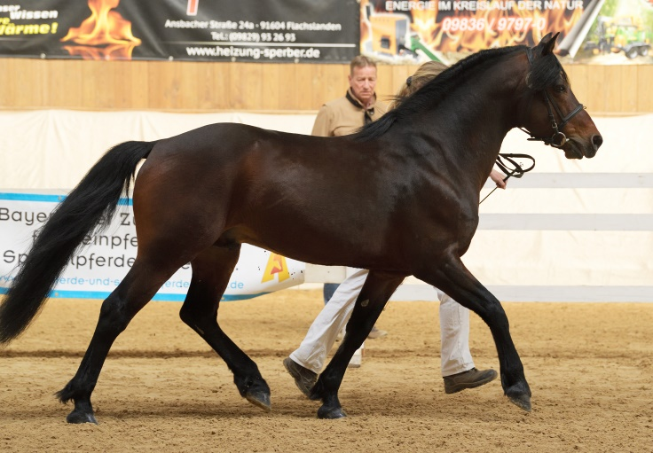
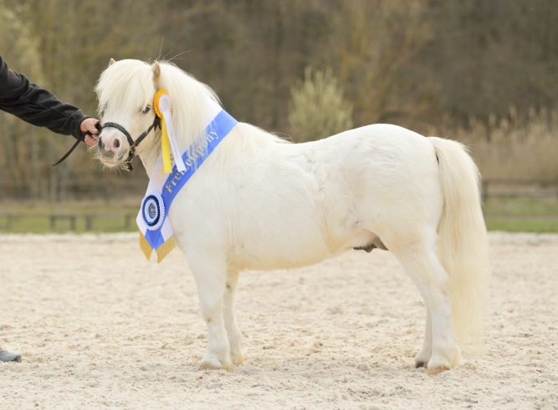
Frühjahrskörung 2019 in Ansbach
Reservesieger der Spezialpferderassen:
Ima Sioux Olena (Appaloosa)
von Ima Dazzelena
Züchter: Stritzl Dieter
Besitzer: Krämer Bernd, Pappenheim
Sieger der Spezialpferderassen:
Inquieto Rodri II (Pura Raza Espanola)
von Zahonero VII; Züchter: Spanien
Besitzer: Antonia und Stephanie, Wassertrüdigen
Sieger der Sportponyrassen:
Caherlistrane Con“ (Connemara)
V: Silver Shadow
Züchter: Irland; Besitzer: Alexandra u. Peter Krämer
Sieger der Freitzeitponyrassen:
Elmhorst Idaho (Shetlandpony u. 87 cm)
von Hermits Inca Gold
Züchter und Besitzer: Stephan Elmer

Slide 3
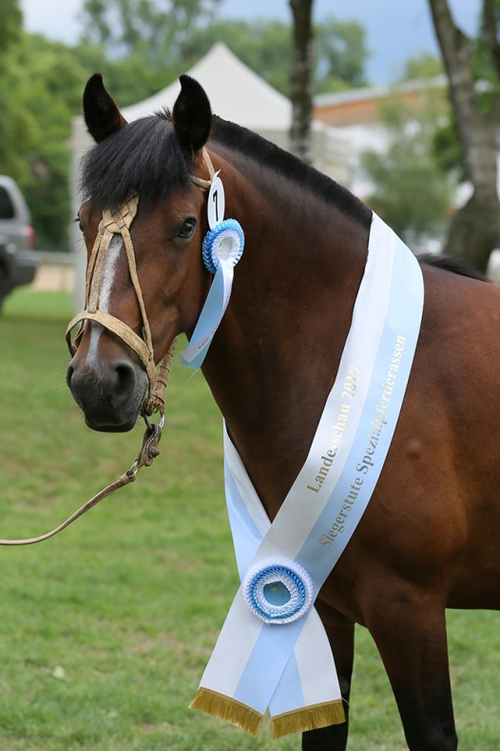
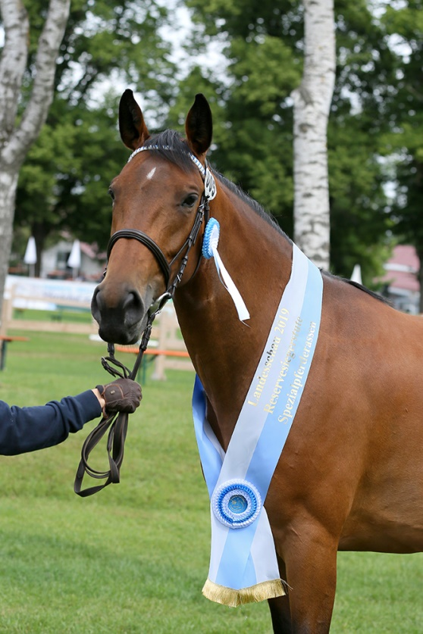
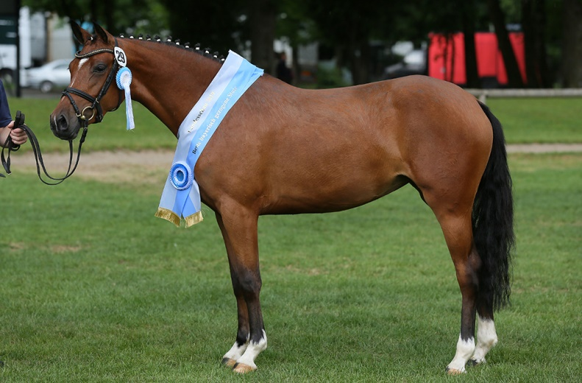
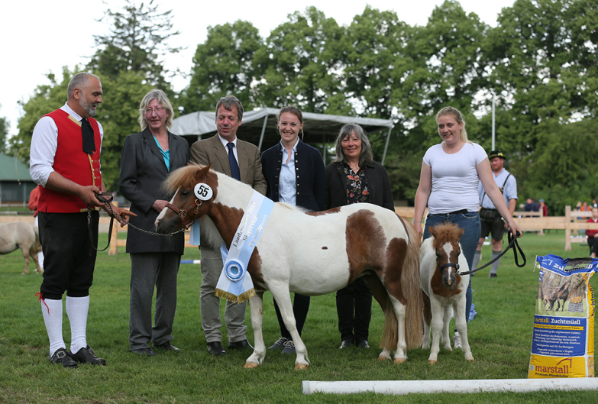
Landesschau 2019
Sieger der Spezialpferderassen :
„Estrella“ (Criollo)
V: Entablado El Comediante; MV: BT Cabaret
Züchter: Anita Wastl
Besitzer: Josef Troll
Reservesieger der Spezialpferderassen:
„Igazmondó"(Leutstettener)
V: 4005 The Bart Furioso -14 5 (Trónörökös)
Züchter: Neumair Irmgard
Besitzer: Marion Sieber
Sieger der Sportponyrassen :
„Giulietta“ (Deutsches Reitpony)
V: Cosmopolitan D, MV: Losander
Züchter/ Besitzer: Anton Schindele
Sieger der Freizeitponyrassen:
„Silbersees Etjana“ (Shetland Pony)
V: Orpheus; MV: Viskan Silbersee
Züchter: Silbersee Rocker Peter
Besitzer: Klaus- Franz Schneider

Slide 4
Pony-/Kleinpferderassen
Connemara Pony
Deutsches Reitpony
Deutsches Classic Pony
Dales Pony
Dartmoor Pony
Fell Pony
Fjordpferd
Islandpferd
Lewitzer
Leonharder
New Forest Pony
Kleines Deutsches Reitpferd
Kleines Deutsches Pony
Deutsches Partbred Shetland Pony
Shetland Pony
Welsh Pony und Cob
etc.

Slide 5
Spezialpferderassen
Leutstettener Pferd
Lipizzaner
Lusitano
Merens
Noriker
Orlow Traber
Paint Horse
Palomino
Paso Iberoamericano
Paso Fino
Paso Peruano
Paso Pferd
Percheron
Pony of the Americas
Pura Raza Espanola
Tersker
Tinker
Warlander
etc.
Achal Tekkiner
Aegidienberger
Appaloosa
Andalusier
Anglo-Kabardiner
American Curly Horse
American Miniature Horse
American Quarter Horse
Ardenner
Camargue
Criollo
Missouri Foxtrotter
Freiberger
Friesenpferd
Gidran
Huzule
Kabardiner
Karabagh
Knabstrupper
Konik

Slide 6
Statistik
Mitgliederanzahl zum 01.01.2020:1324
(01.01.2019: 1467)
Mitglieder im Spezialrassenverband zum 01.01.2020: 99
Derzeit werden 75 Pferderassen betreut.
Davon 8 Kaltblutrassen, 18 Ponyrassen und 49 Spezialpferderassen.

Slide 7
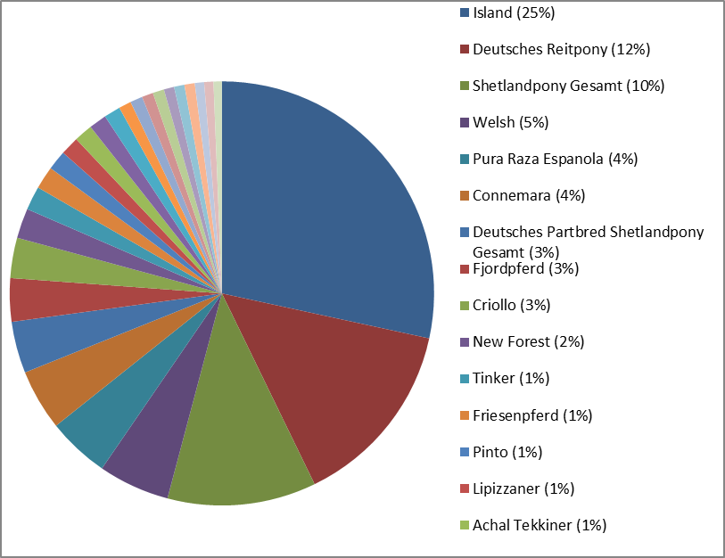
Mitglieder nach Rasse (Gesamt 1324)
Notes:
Achtung: hier wird aufgrund mehrfach Rassen einzelner Züchter von der Summe Mitglieder 1324 ausgegangen

Slide 8
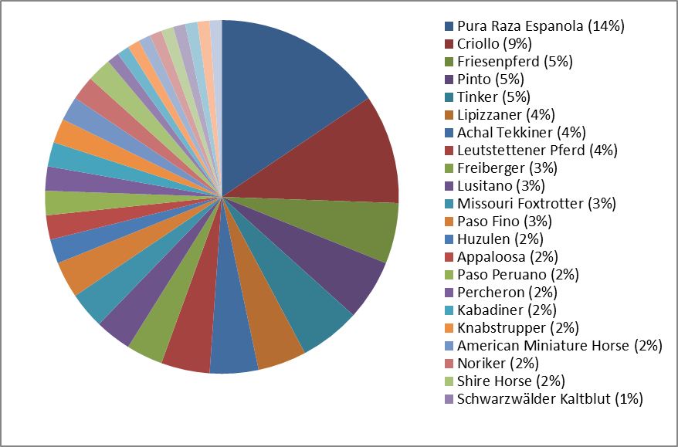
Züchter der Spezialrassen (ca.30% vom BZVKS)

Slide 9
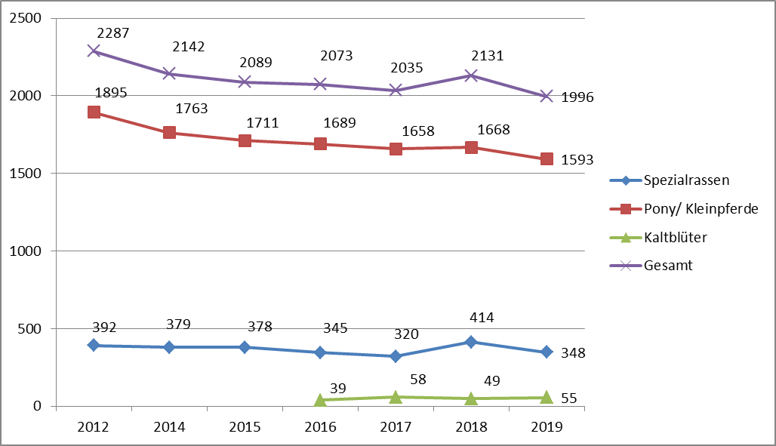
Eingetragene Stuten zum 31.12.

Slide 10
Stuten je Rasse zum 31.12.
Notes:
10

Slide 11
Eingetragene Hengste zum 31.12.

Slide 12
Registrierte Fohlen

Slide 15
Populationsverlauf Missouri Foxtrotter

Slide 16
Fohlenzahlen der Kaltblutrassen
 | 2018 | 2019
 | Fohlen | Stuten | Hengste | Fohlen
Ardenner | 0 | 0 | 1 | 0
Belgian Draft Horse | 0 | 2 | 0 | 0
Freiberger | 7 | 12 | 2 | 6
Noriker | 1 | 8 | 1 | 1
Rheinisch- Dt. Kaltblut | 0 | 2 | 0 | 0
Schwarzwälder Kaltblut | 2 | 10 | 2 | 2
Shire-Horse | 0 | 0 | 0 | 0

Slide 17
Weitere Spezialrassen mit > 3 reg. Fohlen
Spezialrassen mit >3 Fohlen : 6 Rassen

Slide 18
Spezialrassen mit 2-3 Fohlen

Slide 19
Spezialrassen mit 1 registriertem Fohlen
12 Spezialpferderassen mit 1 Fohlen

Slide 20
Endnoten Fohlen 2019 (Ohne Islandpferd)
Notes:
Fohlen ohne Island: 481 registrierte, davon sind 397 bewertet -> 82 % bewertete Fohlen
Gold : 33% (= 133); Prämie: 51 % (=204); nicht prämiert: 15 % (=60)
8,9: Meisterhofs Tatonka von Felinmor Triple Crown von Johann und Rupert Nutz

Slide 21
Anzahl Fohlen je Hengst 2019
Notes:
Bosnisches Gebirgspferd: 9 Miško V - P 49 hatte am meisten Fohlen in diesem Jahr
Negro Nostalgioso hatte 5 Fohlen
Ebene de Villonez hatte auch 5 Fohlen

Slide 22
Spezialpferderassen und Kaltblutrassen
Top Fohlenlisten

Slide 23
Spezialpferderassen Topfohlen

Slide 24
Kaltblutrassen- Topfohlen
Top 10 | Rasse | NAME | Typ | Gebäude | Fund/KdG | Bewegung | Gesamt | Vater | Mutter | Züchter-Nachnane | Züchter-Vorname
1 | Schwarzwälder Kaltblut | Tiefenbachs Diamant | 9,0 | 8,5 | 7,5 | 8,5 | 8,4 | Dony | Nesaia | Mayer | Karl
1 | Freiberger | Esildur von der Grünen Au | 9,0 | 9,0 | 7,0 | 8,5 | 8,4 | Eragon | Fauvette | Link-Schleicher u. Link | Stephan u. Anja-Kathrin
3 | Freiberger | Caspar von Hanny | 9,0 | 8,0 | 7,5 | 8,5 | 8,3 | Cyrano II | Dania | Strasser | Max und Daniela
4 | Percheron | Black Bubi | 8,5 | 8,0 | 7,5 | 8,5 | 8,2 | Black de Nesque | Bella du Plessis | Epp | Josef
5 | Percheron | Joschi | 9,0 | 8,0 | 7,5 | 8,0 | 8,1 | Black de Nesque | Henni | Kißlinger | Franz
6 | Freiberger | Luna von Hanny | 9,0 | 8,0 | 7,0 | 8,0 | 8,0 | Halicton | Frisbee-Lady | Strasser | Max und Daniela
6 | Percheron | Langs Josy | 8,5 | 8,0 | 7,5 | 8,0 | 8,0 | Ebene de Vilonez | Angelina de Lodringhien | Lang | Martin und Jennifer
8 | Percheron | Langs Jana | 8,5 | 8,5 | 7,0 | 7,5 | 7,8 | Ebene de Vilonez | Cleo | Lang | Martin und Jennifer
9 | Freiberger | Avingelin von der Grünen | 8,5 | 8,0 | 7,0 | 7,5 | 7,7 | Eragon | Arlinda N | Link-Schleicher u. Link | Stephan u. Anja-Kathrin
9 | Percheron | Langs Julie | 8,5 | 8,0 | 7,0 | 7,5 | 7,7 | Ebene de Vilonez | Enza du Gripel | Lang | Martin und Jennifer
9 | Percheron | Jarah vom Bergmoos | 8,5 | 8,0 | 8,0 | 7,5 | 7,7 | Ebene de Vilonez | Franka | Lang | Martin und Jennifer
9 | Percheron | Joey | 8,5 | 8,0 | 7,0 | 7,5 | 7,7 | Aukus de la Meule | Candy de Brudieux | Kißlinger | Franz

Slide 25
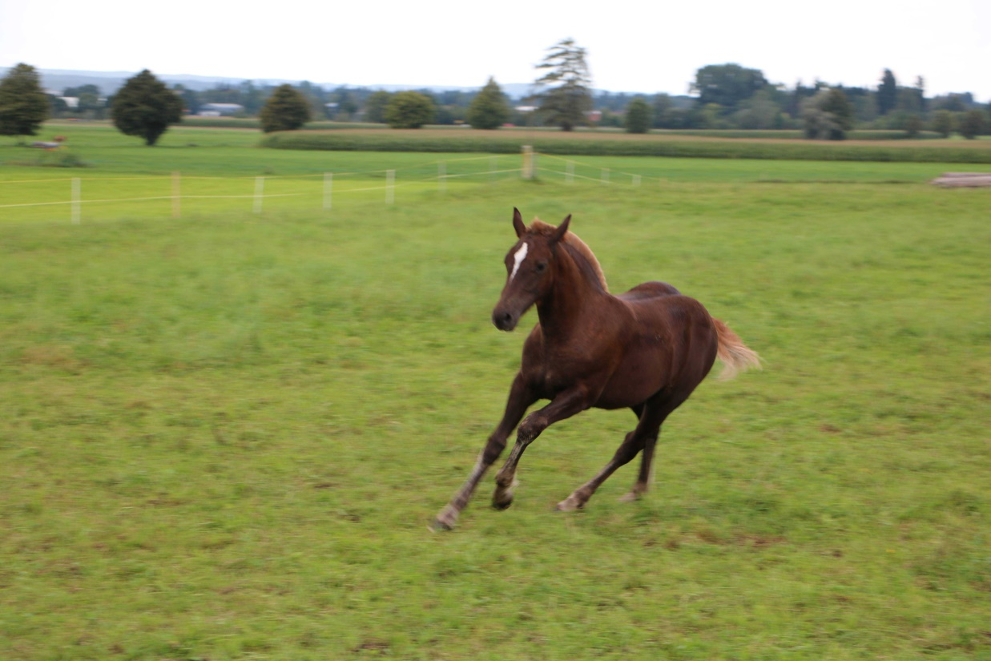
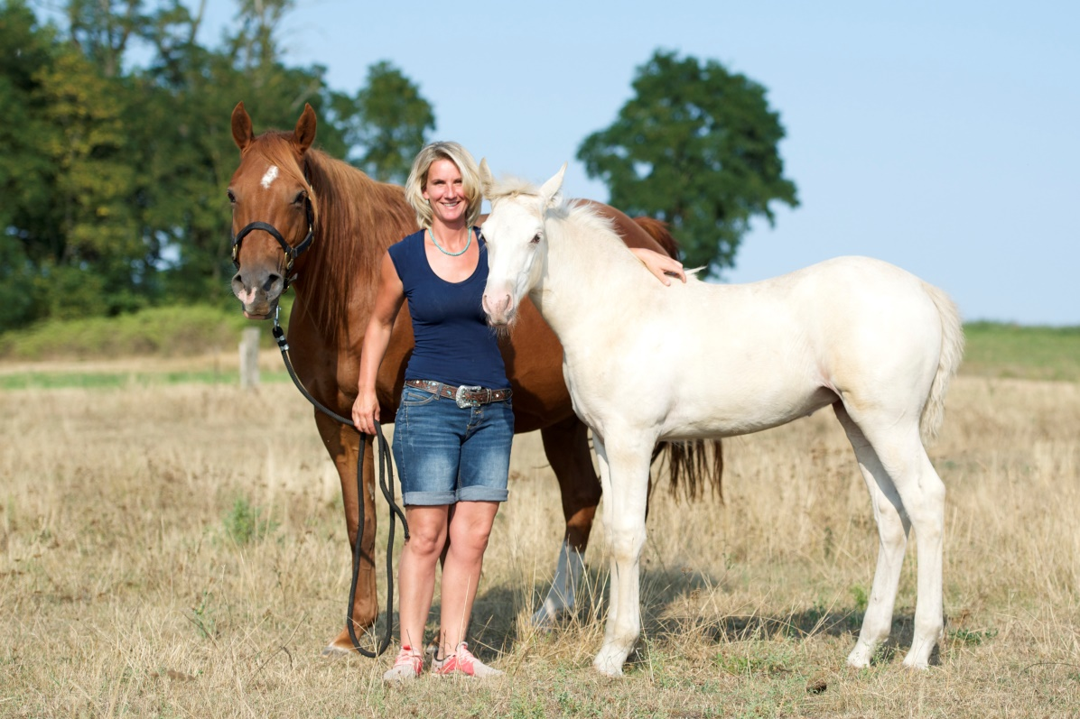
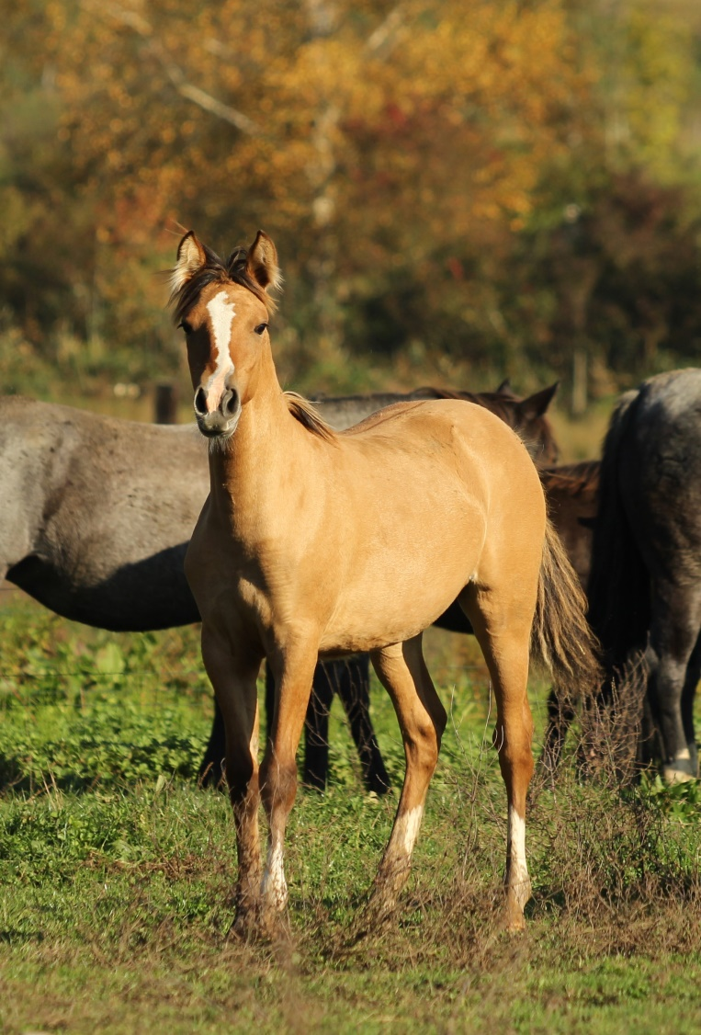
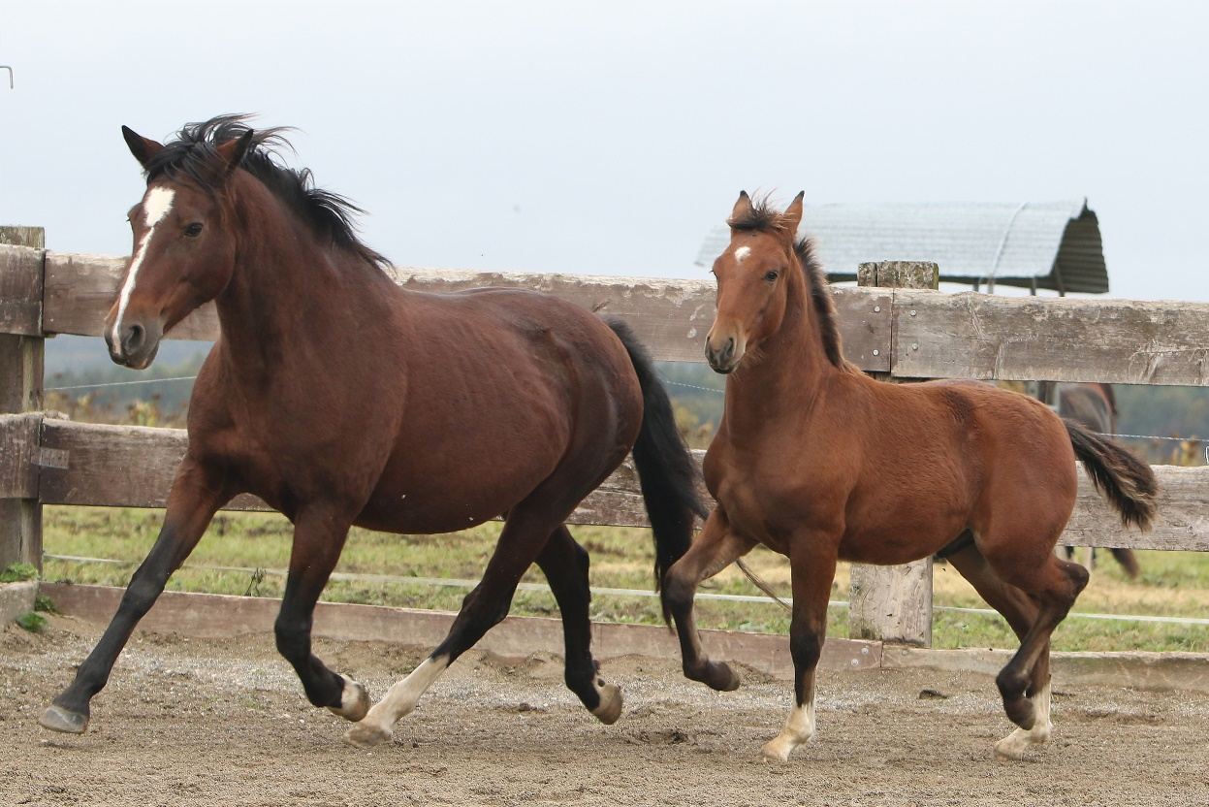

Slide 26
PSSM (Polysaccharid- Speicher- Myopathie Typ) 1
Für die Rasse Freiberger wird der Gentest im Ursprungsland seit diesem Jahr gefordert
-> Test wird in die Deutschen Zuchtprogramme eingebaut
Große Thematik im Moment bei einigen Kaltblutrassen
Wie soll mit der Genvariation umgegangen werden?

Slide 27
Gentests – PSSM Typ1
N/N
N/P1
N/N
N/N
N/P1
N/P1
Erbgang: autosomal- dominant

Slide 28
Gentest PSSM Typ1
N/P1
N/P1
N/N
P1/N
N/P1
P1/P1
Erbgang: autosomal- dominant

Slide 29
Belgian Draft Horse
Hereditary Juntional Epidermolysis Bullosa
Fehlende Zell-Zell-Verbindungen führen zu Hautablösungen, besonders an den Beinen und der Maulregion. Symptome treten kurz nach oder während der Geburt auf.
Wunden können sich entzünden und zum Tod führen. Meist kommt es zur Euthanasie der Fohlen, aufgrund der schlechten Lebensqualität.
Auch das Hufhorn löst sich von der Huflederhaut ab.
Die Krankheit tritt nur auf, wenn beide Kopien des Gens (jeb1/jeb1) von der Mutation betroffen sind. Pferde, die nur eine Kopie der auslösenden Mutation haben (N/jeb1) sind klinisch gesunde Trägertiere.
Dieser Erbdefekt ist bisher eindeutig nur im Belgischen Kaltblutpferd und seinen Kreuzungen aufgetreten

Slide 30
Belgian Draft Horse
Das UZB verlangt den Test aller Vatertiere
Es werden keine Tiere von der Zucht ausgeschlossen
Alle Fohlen müssen abstammungs überpüft werden

Slide 31
Autosomal- rezessiver Erbgang
N/N
N/ca
N/N
N/N
N/ca
N/ca
Notes:
31

Slide 32
Autosomal- rezessiver Erbgang
N/ca
N/ca
N/N
ca/N
N/ca
ca/ca
Notes:
32

Slide 33
Umstrukturierung der Zuchtbücher
Beispiel für ein offenes Zuchtbuch:
Cruzado, Pinto, Tinker, Karabagh etc.

Slide 34
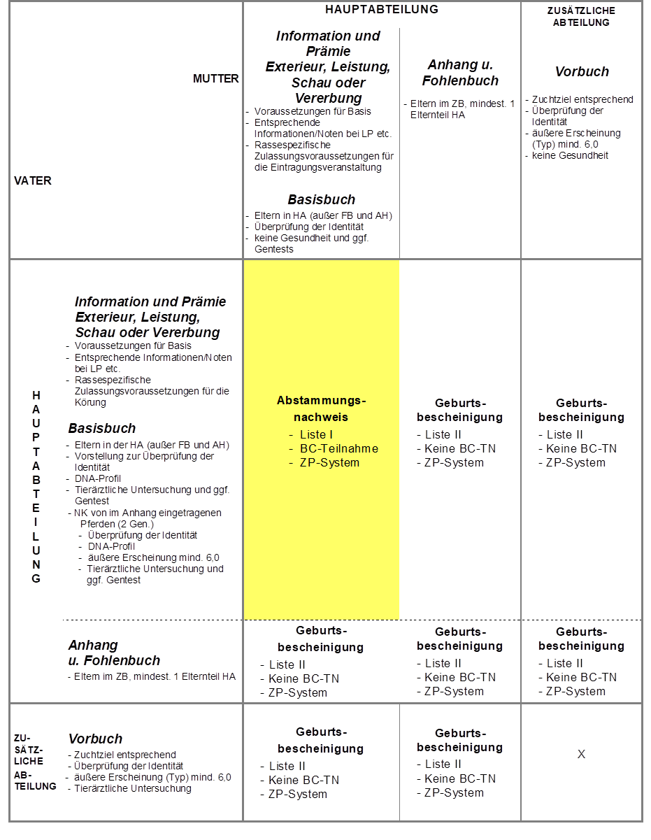

Slide 35
Vorteile des Systems ?
Alle Pferde der Hauptabteilung bekommen einen Abstammungsnachweis - Vorbuch und Anhang sind noch zu klären
Dazu müssten nicht alle Begriffe geändert werden, dass könnte man auch bei der jetzigen Struktur ändern!
Leichterer Einstieg in die Zucht
Nachkommen werden gleich behandelt
Erhöhung der Transparenz
Gleichstellung gegenüber Ausland / Ursprungszuchtbuch
Verwaltung ggf. einfacher
Kein Absteigen im Zuchtbuch mehr möglich
Schwerpunkt auf Veröffentlichung von Informationen

Slide 36
Gefahr einer Nomenklaturänderung
deutsche und teils ausländische Züchter haben deutsche System mit H I / H II / S I und S II verstanden
Ausland hat deutsches System teils übernommen
Aufwändige Satzungsänderungen notwendig
Verunsicherung der Züchter
umfangreiche Aufklärung / Erklärung notwendig
Verlust internationaler Anerkennung
Notes:
Und Verwirrung der Züchter

Slide 37
Gefahr einer Nomenklaturänderung
Basisbuch hat nahezu gleiche Bedeutung wie bisherige H II (z.B. „abgekörte“ Hengste, nicht leistungsgeprüfte Hengste) und vergleichbare Konsequenzen für die Nachkommen (Sohn körfähig? Mutter Staatsprämienfähig)
Langfristig bringt daher Basisbuch nicht mehr „zufriedene“ Züchter
Notes:
Und zudem noch gestresste Zuchtleiter

Slide 38
Gefahr einer Nomenklaturänderung
Ist der Selektionsgedanke noch im Vordergrund?
Die Aufstiegsregeln aus dem Anhang bzw. Vorbuch bleiben dieselben- > Keine Änderung oder Verbesserung für diese Züchter
einige ZV möchten für ihre Ursprungsrassen keine Änderung -> Zuchtprogramme werden noch komplexer, wenn man diese als Veredler einsetzen möchte
Aufgabe der traditionellen Strukturen

Slide 39
Alternativlösung:
Rassen mit UZB in Deutschland (haben alle verpflichtende HLP)
Rassen mit UZB im Ausland
Rassen mit verpflichtender HLP
Rassen ohne verpflichtender HLP

Slide 40
Alternativlösung:
Rassen mit UZB in Deutschland (haben alle verpflichtende HLP)
Rassen mit UZB im Ausland
Rassen mit verpflichtender HLP
Rassen ohne verpflichtender HLP
Alles bleibt beim Alten!

Slide 41
Alternativentwurf mit HLP-Pflicht:
Hengstbuch 1 a | Hengstbuch Leistung | Gesunde Hengste, die gekört und leistungsgeprüft sind (Ausland und/oder DE)
Hengstbuch 1 b | Hengstbuch 1 | Gesunde Hengste, die gekört sind (Ausland und/oder DE)
Hengstbuch 2 | Hengstbuch 2 | Gesunde Hengste, die nicht gekört sind (weder im Ausland noch in DE)
Anhang für Hengste | Anhang für Hengste | Kranke oder nicht identifizierte Hengste oder deren Nachkommen
Individuelle Anpassungen an das UZB sind möglich!
Notes:
Nicht mit Behörde abgestimmt!

Slide 42
Alternativentwurf ohne HLP Pflicht:
Hengstbuch 1 a | Hengstbuch „Super“ | Gesunde Hengste, die in DE gekört sind
Hengstbuch 1 b | Hengstbuch 1 | Gesunde Hengste, die nur im Ausland gekört sind
Hengstbuch 2 | Hengstbuch 2 | Gesunde Hengste, die nicht gekört sind (weder im Ausland noch in DE)
Anhang für Hengste | Anhang für Hengste | Kranke oder nicht identifizierte Hengste oder deren Nachkommen
Individuelle Anpassungen an das UZB sind möglich!
Notes:
Nicht mit Behörde abgestimmt

Slide 43
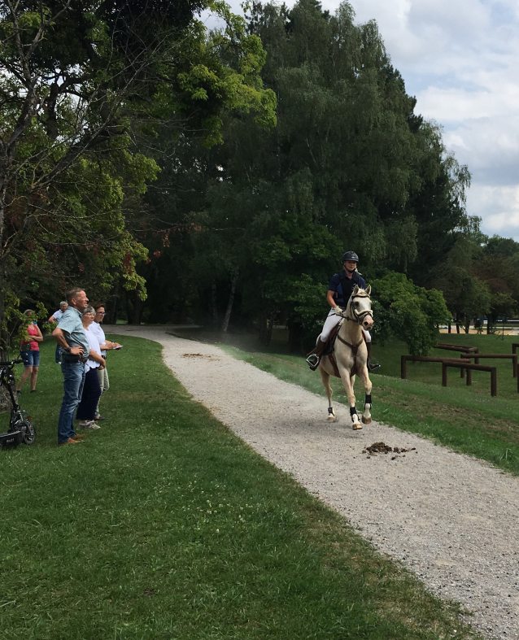
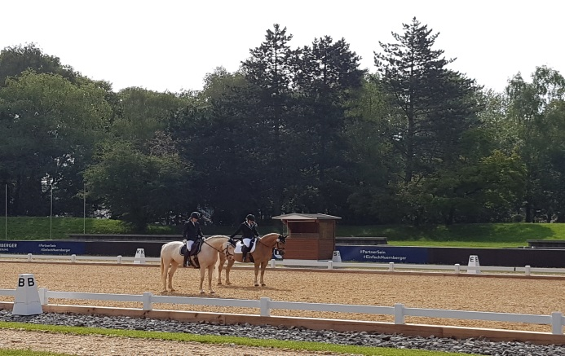
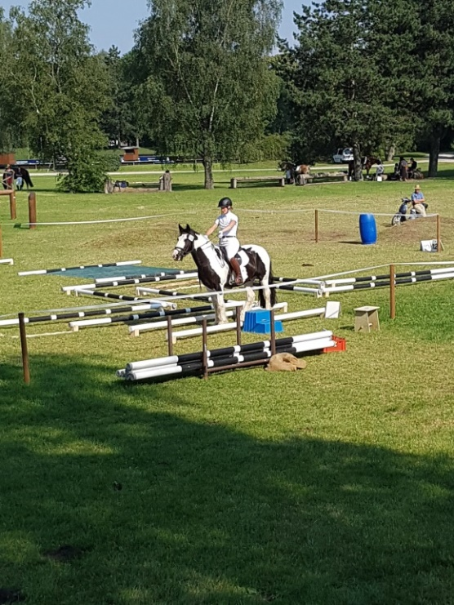
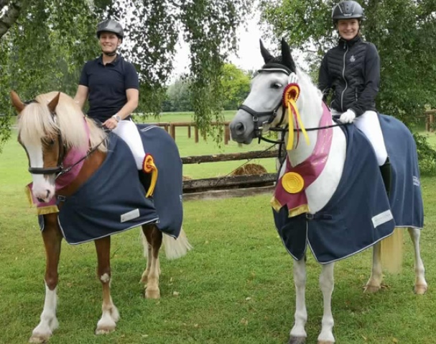
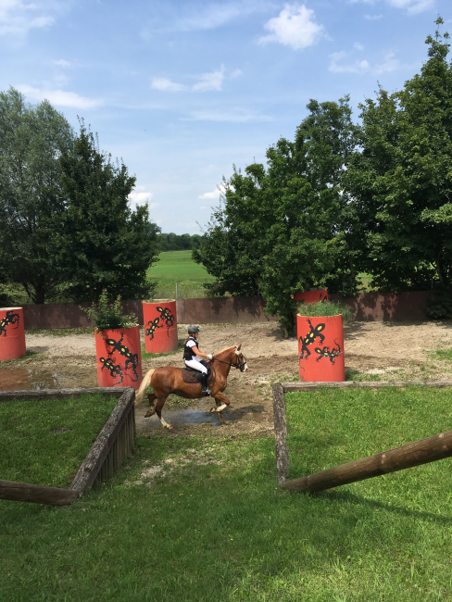
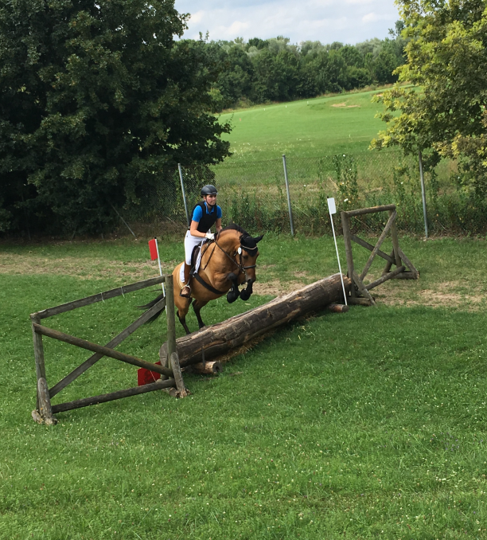
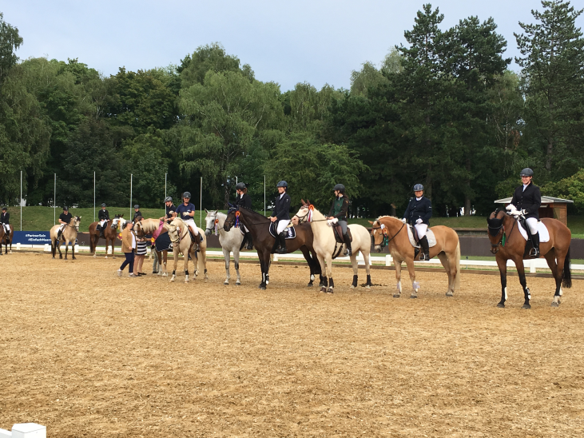
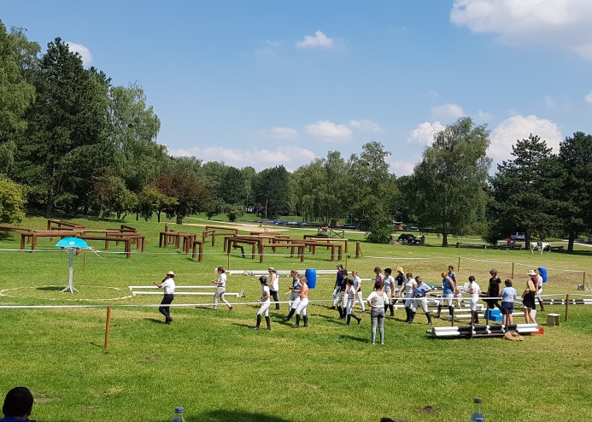
2. Süddeutsches Freizeitpferdechampionat

Slide 44
Süddeutsches Freizeitpferdechampionat
zusätzliche Möglichkeit für das Absolvieren der Leistungsprüfung für Hengste folgender Rassen:
Fjordpferd, Leonharder, Tinker, Welsh, American Curly Horse
zusätzliche Möglichkeit für das Absolvieren der Leistungsprüfung für Stuten folgender Rassen:
Connemara, New Forest, Welsh, Fjordpferd, Leonharder, Tinker, American Curly Horse, Huzulenpferd
Notes:
44

Slide 45
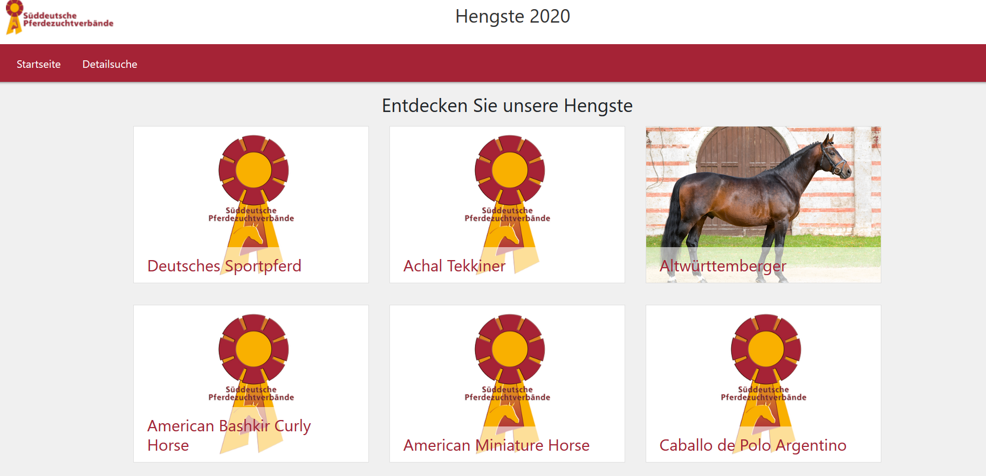
AGS Hengstverzeichnis
https://www.deutsches-sportpferd.de/de/hengste.html

Slide 46
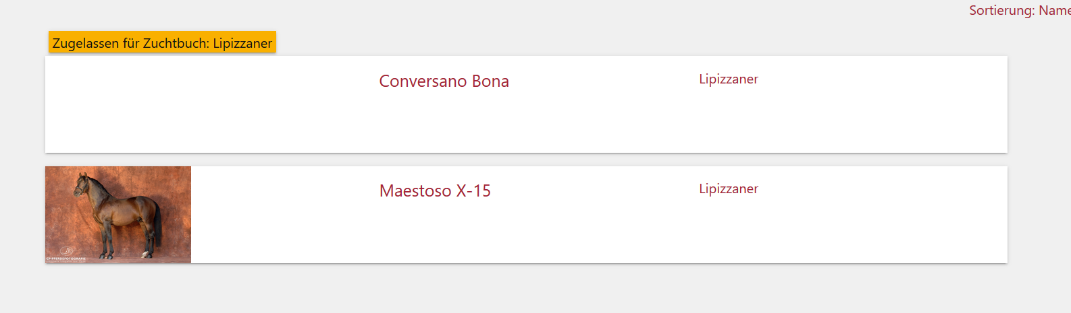

Slide 47
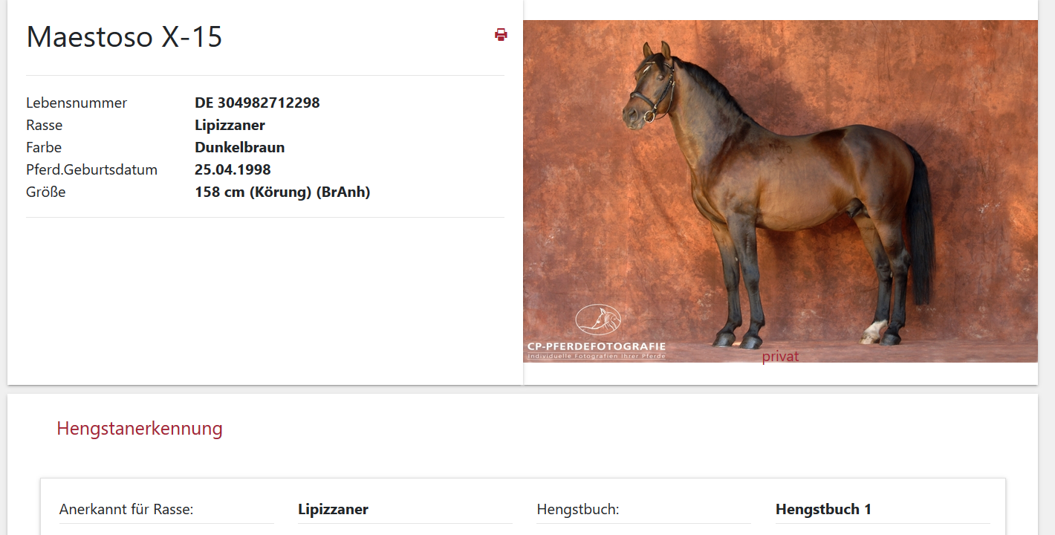

Slide 48
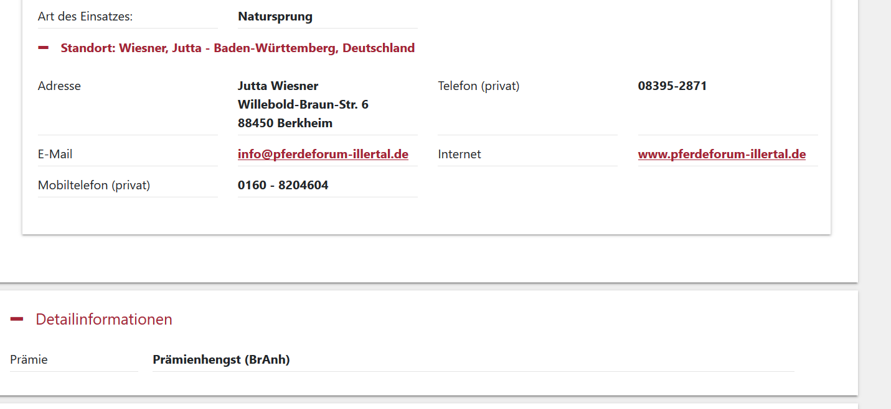

Slide 49
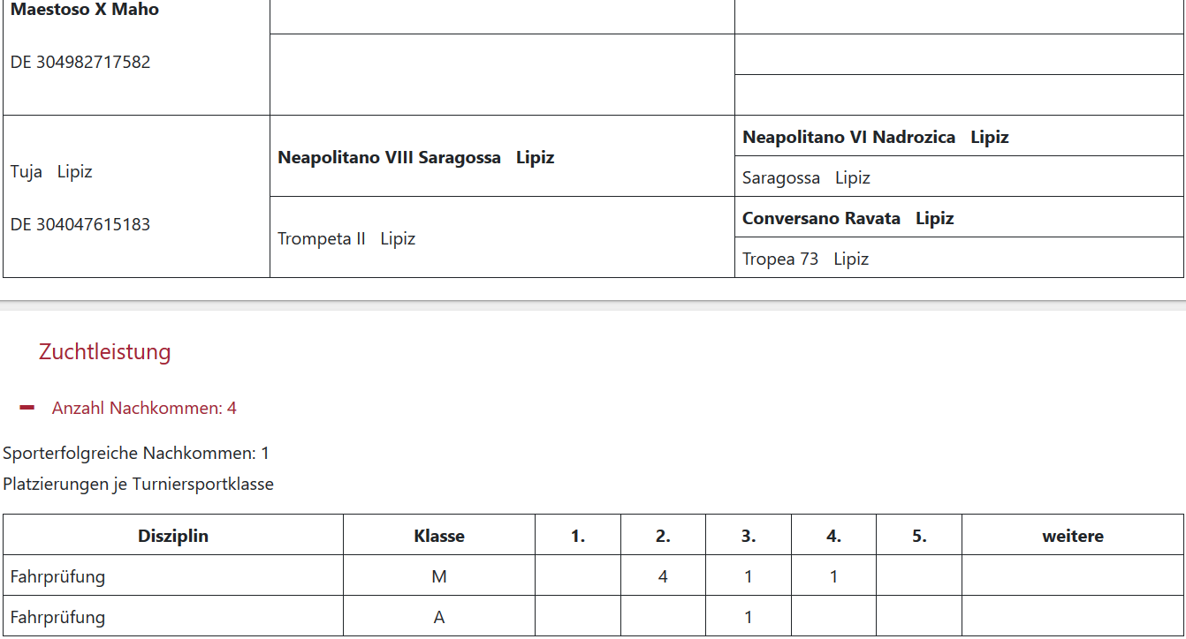

Slide 50
Ausblick 2020
AGS-Hengstverzeichnis fertig stellen
Delegiertenversammlung am 05.04.2020
Landesschau am 21.06.2020
Süddeutsches Freizeitpferdechampionat in München- Riem am 27.06.2020
Zentrales Landwirtschaftsfest vom 19.09- 27.09.2020
22.09. Prämierungstag der Pferde
Internationale Grüne Woche Berlin 2021 für die Rassen Schwarzwälder Kaltblut und Rheinsich- Deutsches Kaltblut
Notes:
50

Slide 51
Vorläufige Termine 2020

Slide 52
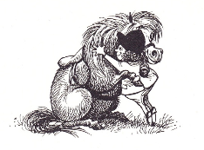
Vielen Dank für Ihre
Aufmerksamkeit!

